Slide 1
Математическая модель
Состав команды «Работяги»:
Шаталов Владимир
Ишмухаметов Артур
Шурчков Николай
Лукиных Иван
Дюрягина Кристина

Slide 2
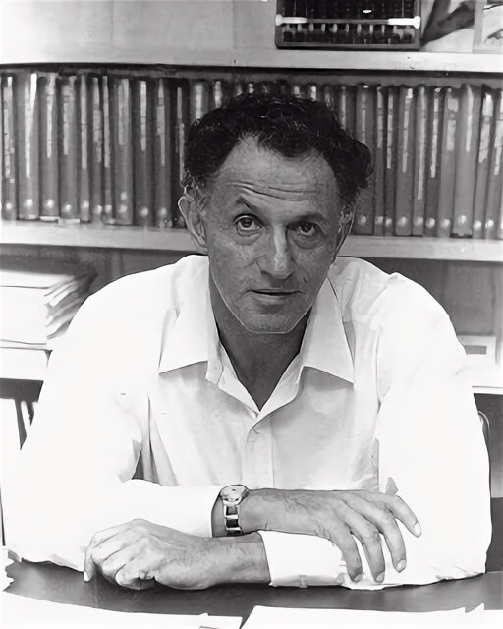
Принцип оптимальности
Ричард Беллман:
«Каково бы ни было состояние системы перед очередным шагом, необходимо выбрать управление на данном шаге так, чтобы выигрыш на этом вместе с оптимальным доходом на всех последующих шагах был максимальным»

Slide 3
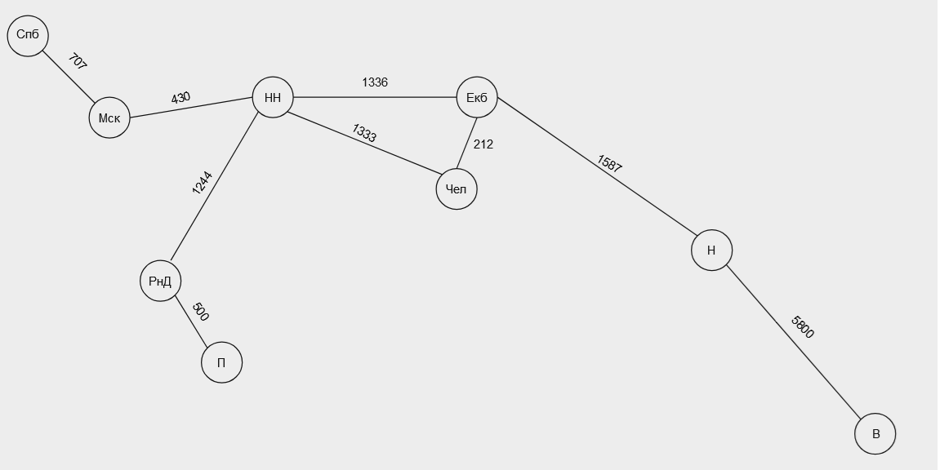
Транспортная сеть

Slide 4
Алгоритм Дейкстры
выбрать начальную вершину – город Челябинск
создать последовательность из вершин, соединенных с начальной
while есть необработанные вершины в последовательности do
выбрать вершину последовательности с кратчайшим расстоянием до начальной
добавить эту вершину и ведущее в нее ребро в дерево пути
добавить в последовательность вершины, соединенные с добавленной
for для всех вершин последовательности do
добавить ребро, соединяющее ее с деревом и завершающее кратчайший путь к начальной вершине
end for
end while

Slide 5
Псевдокод
Обозначения:
V – множество вершин графа;
E – множество рёбер графа;
w[i,j] – вес (длина) ребра i, j;
a – вершина, расстояния от которой ищутся;
U – множество посещённых вершин;
d[u] – по окончании работы алгоритма равно длине кратчайшего пути из a до вершины u;
p[u] – по окончании работы алгоритма содержит кратчайший путь из a в u;
v – текущая вершина, рассматриваемая алгоритмом.
Псевдокод
Присвоим d[a]←0, p[a]←0
Для всех u∈V отличных от a присвоим d[u]←∞
Пока ∃v∉ U
Пусть v∉ U – вершина с минимальным d[v] занесём v в U
Для всех u∉ U таких, что vu∈E
Если d[u]>d[v]+w[v,u] то
Изменим d[u]←d[v]+w[v,u]
Изменим p[u]←(p[v],u)p[u] ← (p[v], u)

Slide 6
Потенциальные улучшения
1. Масса доставляемого груза. Возможна ситуация, что масса товара будет превышать грузоподъемность автомобиля и тогда возникнет необходимость отправить по маршруту несколько машин.
2. Учитывать, что каждая трасса имеет разную максимальную грузоподъемность (например, задать для каждой трассы логическую переменную, которая будет принимать значение 1, если транспорт может ехать по трассе или 0, если не может).
3. Расчёт нормы расхода топлива (необходимо учитывать возможную ситуацию, когда будет выгоднее легковому автомобилю вернуться в Челябинск, разгрузиться и отправиться в следующий город, чем отправлять более грузоподъёмный автомобиль).
4. Брак и возврат: у администратора должно быть поле для заявок на возврат + поле для жалоб на брак.

Slide 7
Актуальность темы
1. Эффективное управление логистикой.
2. Снижение затрат.
3. Рост конкурентной способности.

Slide 8
Спасибо за внимание!
Состав команды «Работяги»:
Шаталов Владимир
Ишмухаметов Артур
Шурчков Николай
Лукиных Иван
Дюрягина Кристина

